Slide 1
Навчання грамоти
Читання
Букварний період
Урок 40
Велика буква П. Читання слів, речень і тексту з вивченими літерами.

Slide 2
Очікування від уроку
Отримаю задоволення
Відчую успіх
Нічого не зрозумію
Відкрию нові знання

Slide 3
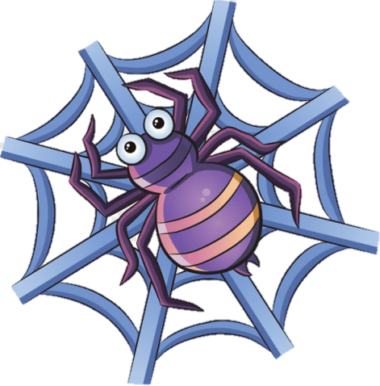
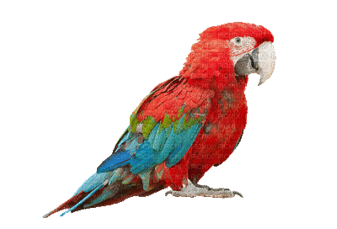
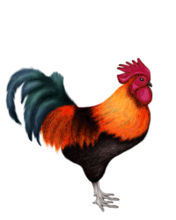
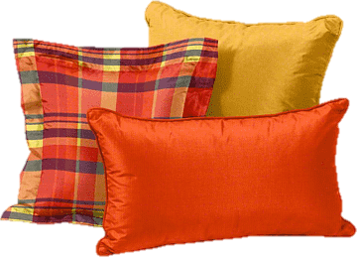
Визнач, яке слово «заховалось» у схемі.
п
і
в
н
и
к

Slide 4
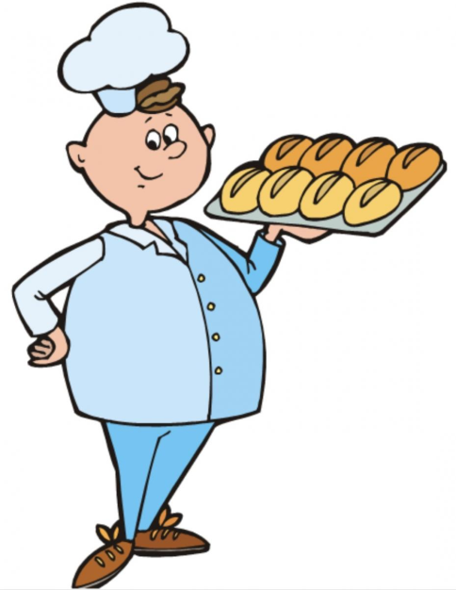
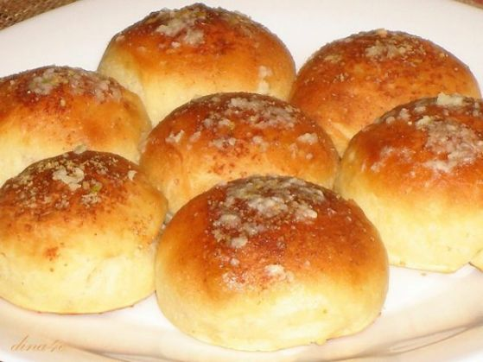
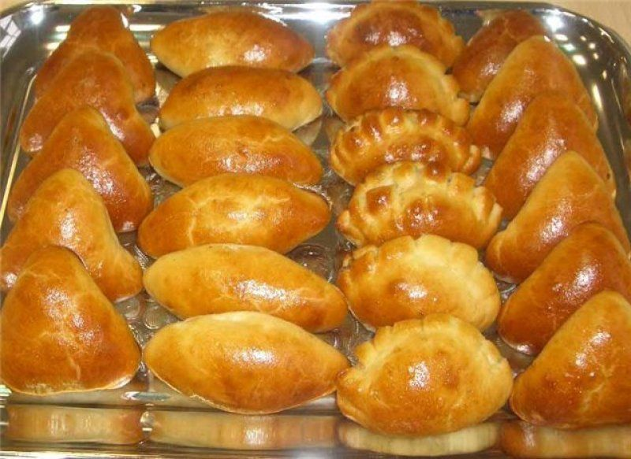
Повідомлення теми уроку
Пекар Павлик у пекарні
пече пряники прегарні.
І пшеничні пампушки,
і смачненькі пиріжки.
Сьогодні на уроці ми познайомимось
з великою буквою П. Будемо навчатися читати слова, речення з нею.
Прочитаємо текст. Розв’яжемо кросворд
Послухай вірш. Який звук повторюється майже в кожному його слові? Яке ім’я зустрілося? Які слова зі звуком [п] тобі запам’ятались? До якого слова з вірша складена звукова схема?

Slide 5
Словникова робота
плавання пливуть
Поліна Пилип
Павло песик
шляпа панама
піаніно пісні
пенал папка

Slide 6
Бесіда за малюнком
Павло
Пилип
Поліна
Павлик
Пилипко
Полінка
Де знаходяться діти? Чим займаються? Який у них настрій? Придумай на букву «Пе» імена дітям. Пригадай, з якої букви вони пишуться. Розглянь велику друковану букву П.
Підручник, Сторінка
80

Slide 7
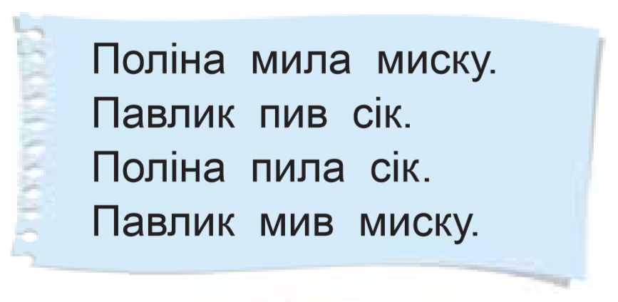
Перевір, чи правильно побудовані речення.
Прочитай речення, що в них не так. Що треба зробити, щоб вони були правильними? (поміняти слова місцями)
Поліна мила миску.
Поліна мила сік.
Павлик пив миску.
Павлик пив сік.
Підручник, Сторінка
80

Slide 8
Прочитай текст. Придумай заголовок.
Павликові купили песика. А Поліні — піаніно.
Павлик помив песикові лапки. Песик сів на килимі. Павлик коло песика. А Полінка коло піаніно. Вона співала пісні. Павлик і песик слухали.
Поліні, Павликові і песикові весело!
Кому купили песика? Що купили Поліні? Що зробив Павлик? Що зробила Поліна? Який заголовок можна дати тексту?
Підручник, Сторінка
81

Slide 9
Розгадай кросворд, вставляючи у клітинках назви малюнків, позначені відповідною цифрою.
П Е Н А Л
П І А Н І Н О
П А Н А М А
П А П К А
Підручник, Сторінка
81

Slide 10
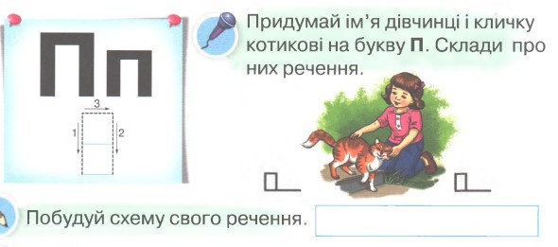
Робота в зошиті
Надрукуйте велику букву «Пе» та слово у клітинках.
Зошит
Сторінка
41

Slide 11
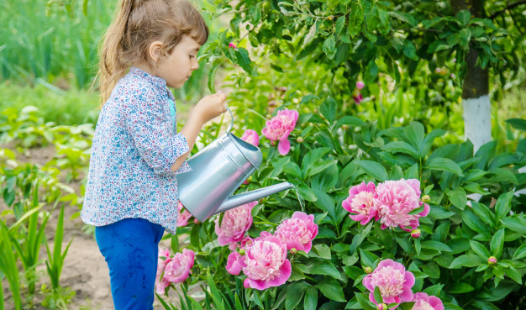
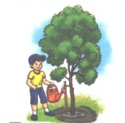
Склади речення за малюнками і схемами.
Дай дітям імена на букву Пе.
П .
П .

Slide 12
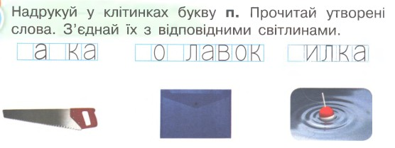
Слуховий диктант з перевіркою.
Надрукуй у клітинках тільки перші букви слів.
.
Назви букви у верхньому рядку. Які звуки вони позначають?
Назви звуки в нижньому ряду. Які звуки вони позначають?
парасолька, Павлик, приїхав, Поліна, вареники, Київ, сонце, лійка, Надійка, верблюд, модний, Максимко, Василько, квітка
Notes:
парасолька, Павлик, приїхав, Поліна, вареники, Клава, сонце, лійка,
Надійка, верблюд, модний, Максимко, Василько, квітка

Slide 13
Вправа «Мікрофон»
Пригадай, яку букву вивчали на уроці?
Для чого потрібна велика буква?
Добери слова, які пишуться з великої букви П
Павло, Пилип, Поліна, Пушок
Полтава, Прут, Польща, Плутон, Північно Льодовитий океан

Slide 14
Рефлексія. Вправа «Мій успіх»
Молодець
Відмінно
Можу краще
Добре
Ой …

